Slide 1
クーロンポテンシャルの3次元和: Ewald法
周期配列の計算はフーリエ変換によって高速に計算できる？
電荷が周期配列している部分 ＝＞ フーリエ変換によって逆空間の原点の値になる
電荷が点電荷である部分 ＝＞ フーリエ変換によって逆空間の遠距離の寄与になる
＝＞ 拡がりのある電荷の周期配列として計算する
+

Slide 2
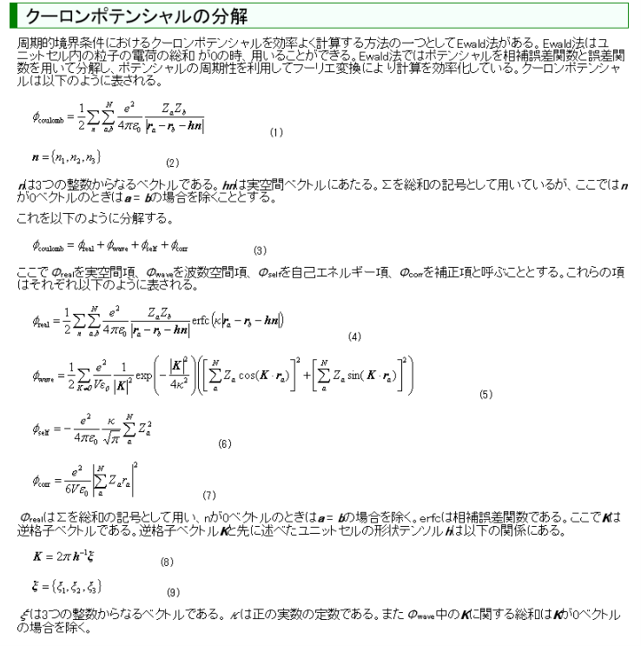
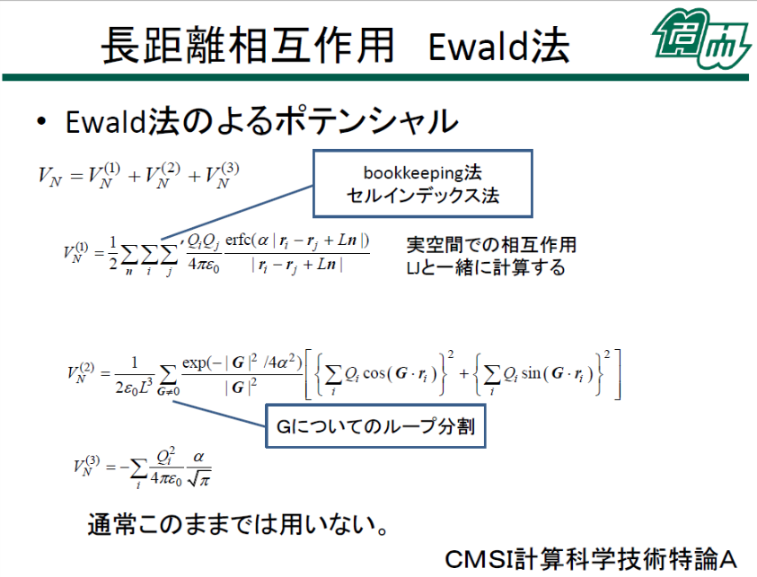
クーロンポテンシャルの3次元和: Ewald法
拡がった電荷のフーリエ変換を利用し、 実空間和と逆空間和の計算の速い部分をとる

Slide 3
Ewald法: 静電ポテンシャル

Slide 4
Ewald法: 全エネルギー

Slide 5
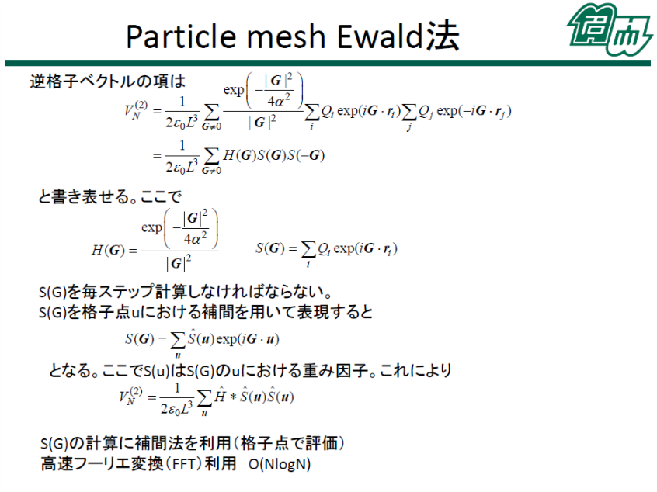
クーロンポテンシャルの3次元和: Ewald法

